Slide 1
Ремёсла Древней Руси
Пустовая Лариса Владимировна,
учитель начальных классов
МАОУ «Классический лицей №1»

Slide 2
Мальчишки и девчонки! Приглашаю вас отправиться вместе со мной в познавательную виртуальную экспедицию, в ходе которой я познакомлю вас с удивительными ремеслами Древней Руси. Итак, в путь!
Слава нашей стороне,
Слава русской старине!
И про эту старину
Вам рассказывать начну.

Slide 3
Древняя Русь широко славилась своими умельцами. Ремесло начало развиваться на Руси с незапамятных времен. Вершины своего развития в те времена ремесленничество достигло в Х-ХI веках. Расцвет Киевской Руси был обязан развитию русского ремесла. Татаро-монгольское иго практически полностью уничтожило и расхитило эту цветущую культуру. Сопровождалось это разрушением русских городов, угоном в плен мастеров-ремесленников, уничтожение русских людей и в результате исчезновение большей части ремесленного производства - таковы были последствия монгольского нашествия.
Но с середины XIV века начинается возрождение Руси, возобновление ремесленничества, растут кадры мастеров.

Slide 4
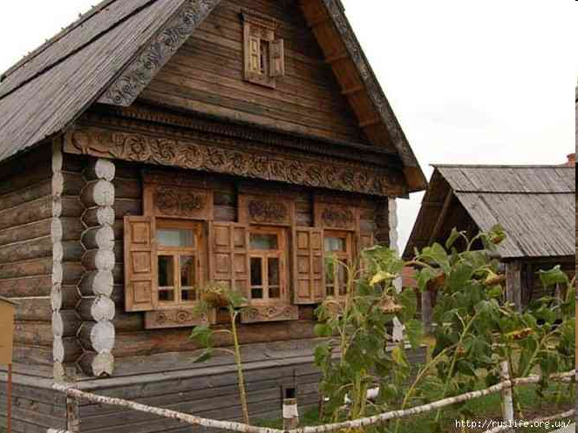
Плотницкое дело
Искуснее всего Русь была в обработке дерева. Деревянные постройки, избы и хоромы, ворота и мосты, крепостные стены, а также лодки, хозяйственная утварь щедро украшались резьбой и определяли ее облик.

Slide 5
Кузнечное дело
Самым древним народным промыслом на Руси стало кузнечное дело. Кузнецы ковали орудия труда, инструменты (железные сошники, косы, серпы, ножи, пилы, замки) и оружие (мечи, сабли, наконечники стрел, кольчуги, шлемы).

Slide 6
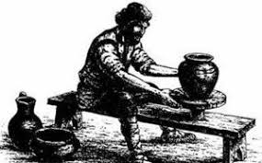
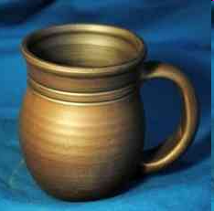
Гончарное ремесло
Гончарное ремесло обособилось несколько позже кузнечного. В русских городах X-XIII вв. гончарное дело было развито достаточно широко. В XI веке появляется гончарный круг.

Slide 7
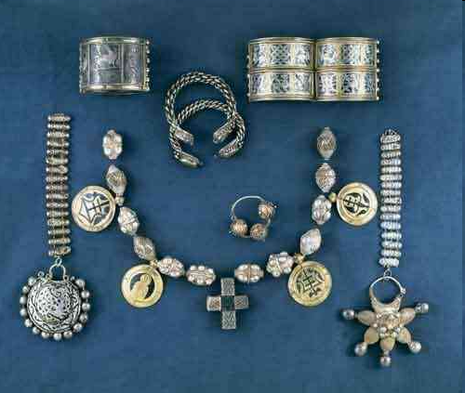
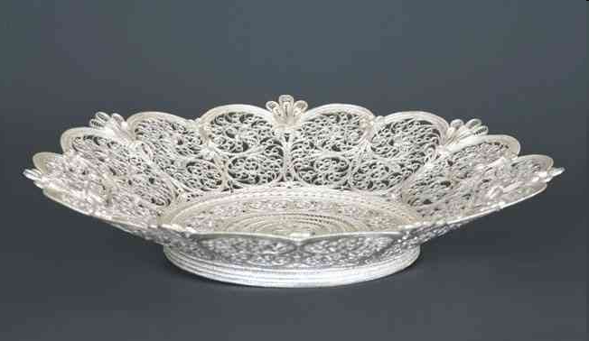
Ювелирное дело
Отдельной отраслью было «златокузнечное», т. е. ювелирное дело. Мастера изготавливали искусные ювелирные вещи – бронзовые амулеты и украшения.
Ювелирные украшения выполнены в технике зерни (на изделие напаивался узор, состоявший из множества шариков) и скани (рисунок наносили тонкой проволокой, напаянной на металлическую поверхность, а промежутки между сканными перегородками заполняли разноцветной эмалью).
Так получались изделия, выполненные в технике перегородчатой эмали, типично русские украшения. Ювелирная техника русских мастеров была очень сложной, а их изделия пользовались большим спросом во многих странах мира.

Slide 8
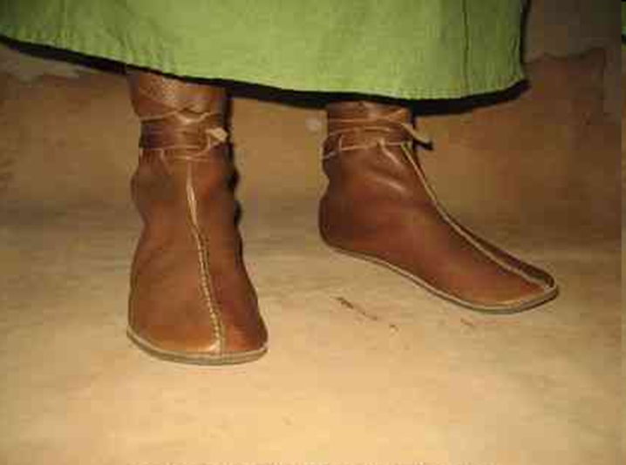
Кожевенное ремесло
Потребность в кожаных изделиях у населения городов была велика. Обувь, шапки, оружейные ремни, пояса, сбруя, седла, колчаны, щиты, переметные сумы, рукавицы, плети, переплеты книг и самый материал для письма — пергамен,— все это требовало разнообразной выделки кож и различных способов их подшивки.

Slide 9
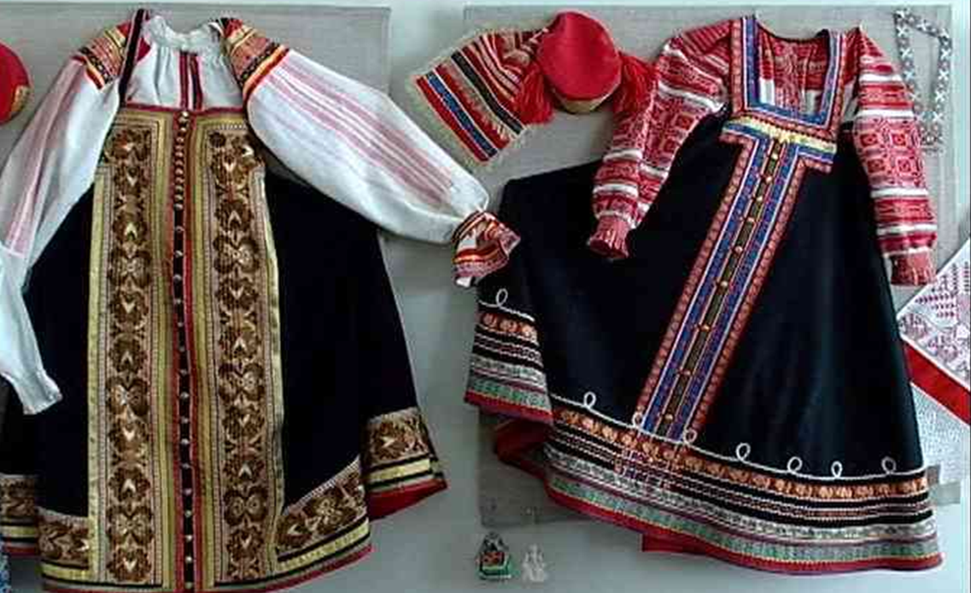
Ткацкое ремесло
Одним из ремесел является ткачество. Пряжу ткали на ткацком стане. Ткань делалась не только простая, но и узорная. Узор бывал одноцветным и многоцветным. Часто, кроме тканого узора, ткань украшалась цветной вышивкой или набойкой.

Slide 10
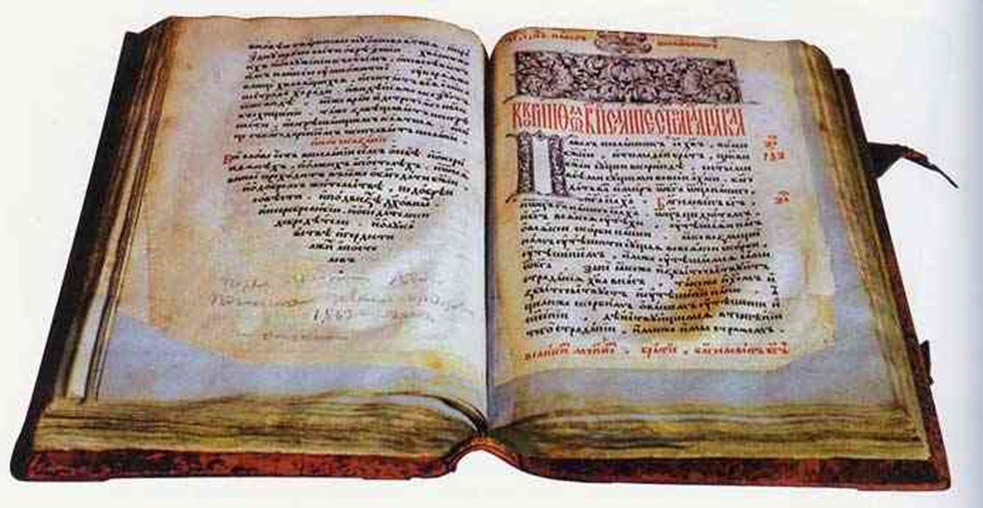
Переписчики книг
Значительное развитие письменности в Древней Руси объясняет появление переписчиков книг, или писцов. Количество книжных писцов-профессионалов, судя по записям, было ограниченным. Переписчики книг, вероятно, были одновременно и переплётчиками. Только дорогие книги, чаще всего напрестольные евангелия, украшались золотом и серебром, но это была уже не переплётная, а ювелирная работа.

Slide 11
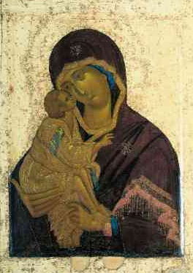
Иконописцы
Особую группу ремесленников составляли иконописцы.

Slide 12
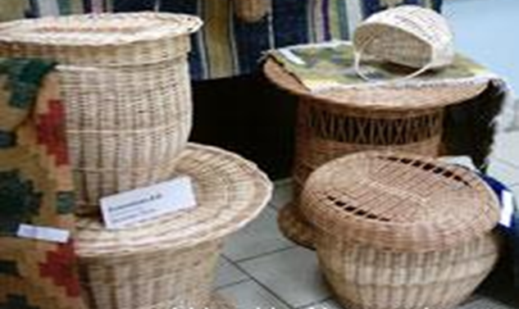
Плетение
Плетение – еще одно жизненно необходимое ранее занятие. Ивовые прутья, солома, еловые и сосновые корни, береста, льняная пакля, щепа – это далеко не полный перечень материалов используемых для плетения.
Из наиболее интересных плетеных изделий можно назвать крупные сосуды для хранения сыпучих продуктов, плетеные из соломы. Использовалась преимущественно ржаная солома. Мастера выполняли изделия для своих семей и по заказу.
Свойства бересты давно оценены народным опытом. В быту широко применяли традиционные берестяные изделия: лукошки, лапти, сапожки, табакерки и др. Из бересты в нашей области плетут теперь уже редкие мастера

Slide 13
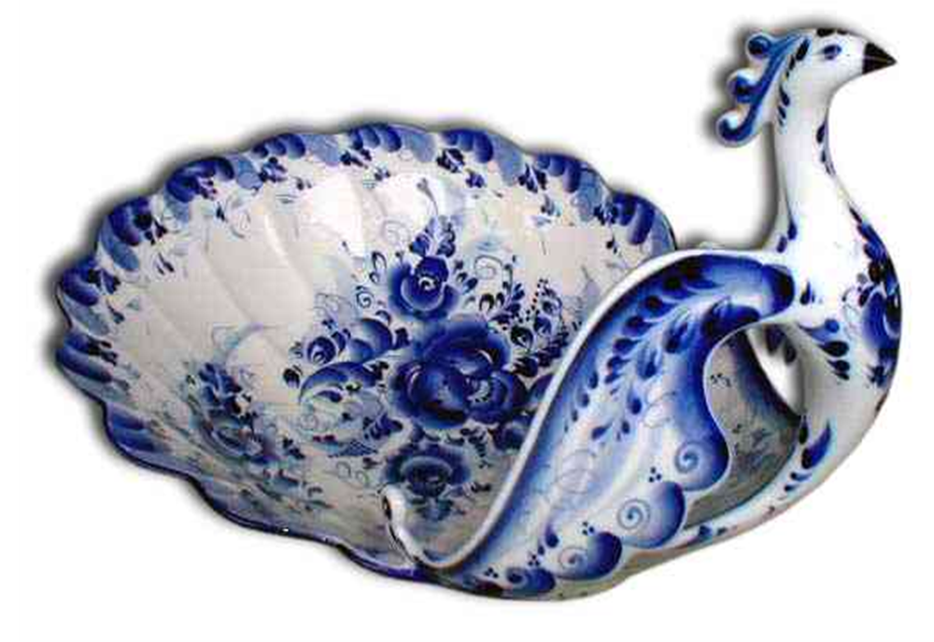
Гжельская керамика
Гжель – это название фарфора с нарядной синей росписью на белом фоне. Название это произошло от названия местности под Москвой. Гончарное ремесло существует здесь с начала XIV века. Гжельская керамика известна и популярна во всем мире.

Slide 14
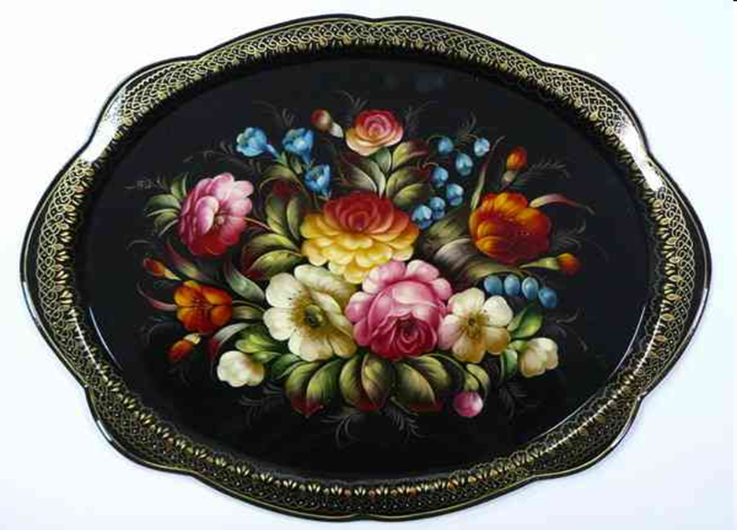
Жостовская роспись
Жостовская роспись (по названию деревни под Москвой) - декоративная живопись маслом на металлических подносах, покрываемых затем лаком: цветы и фрукты, исполненные яркими красками на черном фоне

